Slide 1


POWIAT PYRZYCKI

Slide 2

Wczesne wspomaganie rozwoju
bez tajemnic- dobre praktyki, metody pracy
Teresa Mamos

Slide 3

Projekt innowacyjno-wdrożeniowy w zakresie oceny funkcjonalnej polegający na badaniu i opracowaniu modelowych rozwiązań na rzecz świadczonego lokalnie międzysektorowego wsparcia dla dzieci, uczniów i rodzin na podstawie metodyki oceny funkcjonalnej z wykorzystaniem Międzynarodowej Klasyfikacji Funkcjonowania Niepełnosprawności i Zdrowia – ICF.

Slide 4

Realizowane przeze mnie zadanie ma na celu udział w przeprowadzeniu wyznaczonego fragmenty badań naukowych, na bazie których zostaną opracowane modele rozwiązań, które pozwolą na efektywne zarządzanie lokalnym wsparciem w wymiarze międzysektorowym.
W wyniku realizacji zadania powstaną konkretne narzędzia do wdrażania ww. celów oraz przygotowania kadr w tym zakresie. Wypracowane modele są sprawdzane w między innymi w naszym powiecie.
Efektywność przygotowanych modeli oraz samego ich wdrażania będzie również poddawana badaniu naukowemu.
Całość procesu badawczego jest poddawana ewaluacji.

Slide 5

I ETAP- okres przygotowawczy/ organizacyjny
Nawiązaliśmy współpracę z organami prowadzącymi placówki oświatowe ( przedszkola) w Powiecie Pyrzyckim.
Wyłoniliśmy osoby które przeprowadzą badania skriningowe na terenie Powiatu Pyrzyckiego w gminach: Pyrzyce, Przelewice, Kozielice, Bielice, Lipiany.
Do współpracy z badaniach skriningowych zgłosili się Dyrektorzy Przedszkoli w Pyrzycach oraz pracownicy Ośrodków Pomocy Społecznej.

Slide 6
II Etap -badania
Wybrani pracownicy w/w instytucji pozyskiwali zgody rodziców i dane dotyczące dzieci w wieku od 0,6 miesięcy do 6 roku życia.
2. Badania skriningowe na platformie.
3. Testowanie narzędzi badawczych dla przedziałów wiekowych:
6-8 m-cy, 12-14 m-cy, 18-20 m-cy, 24-26 m-cy, 30-32 m-ce, 3l., 4l.,5l.,6.
Łącznie przebadano narzędziem 400 dzieci z powiatu pyrzyckiego.

Slide 7

Narzędzie badawcze opracowali specjaliści poszczególnych dziedzin nauki z uwzględnieniem Międzynarodowej Klasyfikacji Niepełnosprawności ICF. Wzięto pod uwagę wszystkie obszary rozwojowe oraz kamienie milowe w poszczególnych przedziałach wiekowych.
Narzędzia zostały umieszczone na platformie, którą podczas badań badacze testowali.

Slide 8
ICF (Międzynarodowa Klasyfikacja Funkcjonowania Niepełnosprawności i Zdrowia, WHO 2001).
• Funkcje i struktury ciała ludzkiego – poszczególne części ciała oraz ich funkcjonowanie. Obszar ten dotyczy np. jakości snu, sprawności wzroku, funkcji oddychania itp.
• Aktywność –funkcjonowanie osoby, w jakim zakresie jest ona samodzielna podczas wykonywania różnych czynności (poruszania się, jedzenia, komunikowania się z innymi itp.)
• Uczestniczenie – udział w różnych sytuacjach życiowych, zarówno indywidualnie, jak i grupowo, np. udział w wydarzeniach kulturalnych, chodzenie do szkoły, udział w wydarzeniach sportowych.
• Czynniki środowiskowe – warunki środowiskowe, w tym społeczne, w jakich osoba żyje zarówno bariery, jak i udogodnienia np. sprzęt, którego osoba używa na co dzień, świadczenia, z jakich korzysta.
• Czynniki osobowe – wiek, płeć, status materialny, miejsce zamieszkania, wykształcenie, upodobania, wszystko to, co opisuje daną osobę.

Slide 9
ICF absolutnie nie marginalizuje kwestii zdrowia fizycznego, wskazuje na to, że samo zdrowie fizyczne ( funkcje i struktury ciała) stanowi zaledwie 1/5 tego, co składa się na dobrostan osoby.
• ICF jest klasyfikacją dla każdego; każdy z nas może opisać siebie używając klasyfikacji, a język który został w niej użyty nikogo nie stygmatyzuje i jest całkowicie zrozumiały nie tylko dla profesjonalistów, ale także dla rodzin.
• ICF jest podejściem holistycznym, nie pomija żadnego obszaru ludzkiego życia.
• Klasyfikacja pokazuje, że wszystkie obszary naszego życia są ze sobą ściśle powiązane.
• ICF zachęca nas do pracy w zespołach transdyscyplinarnych.
• ICF odwraca naszą uwagę od deficytów i braków i zwraca ją ku zasobom. Nie mówimy o tym, czego dziecko nie potrafi zrobić, tylko co potrafi. Używając klasyfikacji nie mówimy, dziecko nie komunikuje się werbalnie. Mówimy, dziecko komunikuje się przy pomocy gestów i prostych wokalizacji.

Slide 10
III Etap
1. Dobrano, we współpracy z Zespołem Projektu, KIK i KWM, grupy dzieci/rodzin (na poziomie powiatu jest to 10 rodzin) według ściśle określonych kryteriów, z uwzględnieniem wyników skriningu, do pilotażu.
2. Powołano Zespołu WWR dla dziecka i rodziny.
3. Opracowano przykładowe ścieżki wsparcia dla dzieci i rodzin.

Slide 11
4. Dokonano weryfikacji jakości wsparcia udzielanego dziecku i rodzinie zgodnie z założeniem Standardów WWR na podstawie studium rodziny, uwzględniającego następujące etapy postępowania: a) określono potrzeby, w tym monitorowanie rozwoju dziecka,
b) określono profilu funkcjonalny dziecka i ekomapę potrzeb rodziny, z uwzględnieniem wyników przeprowadzonej oceny funkcjonalnej
c) określono poziomu wsparcia dziecka i rodziny, zgodnie z założeniami nowego Modelu,
d) opracowano indywidualne plany wczesnego wspomagania rozwoju dziecka i wsparcia rodziny (dalej: IPWWR),
e) aktualnie trwa realizacja ( IPWWR,)
f) aktualnie trwa monitorowanie i ewaluacja IPWWR.

Slide 12
Zadania wobec rodziny i dziecka w modelu WWR.
A: Poznanie dziecka i rodziny
• Wstępna ocena funkcjonalna dziecka – profil funkcjonalny dziecka ICF.
• Kwalifikacja do poziomu wsparcia.
• Wskazanie zespołu WWR.
• Ocena funkcjonalna rodziny – analiza potrzeb rodziny, jakość życia rodziny, EKOMAPA.
• Ocena środowiska dziecka i rodziny.
• Pogłębiona ocena funkcjonalna dziecka.

Slide 13

B. Planowanie wsparcia
• Określenie specjalisty wiodącego
• Opracowanie programu WWR
• Realizacja Programu WWR
• Ewaluacja WWR

Slide 14

Zakres wsparcia
Dziecko
Działania specjalistyczne skierowane do dziecka
fizjoterapeutyczne,
logopedyczne,
psychologiczne,
pedagogiczne,
socjalne,
technologiczne i inne.

Slide 15

Rodzina
Wsparcie informacyjne.
Wsparcie emocjonalne.
Rozmowa.
Poradnictwo, wsparcie specjalistyczne (psychoterapeutyczne).
Wsparcie społeczne (opieka wytchnienia, asystencja i inne).

Slide 16

Środowisko
Włączenie społeczne dziecka do grupy Adaptacja – aranżacja
przestrzeni.
Przygotowanie kadry.
Superwizje, interwizje.

Slide 17

Wsparcie diagnostyczne
Rozpoznanie i analiza potrzeb dziecka i rodziny.
Ocenę funkcjonalna dziecka.
Monitorowanie rozwoju i procesu terapeutycznego.
Wsparcie orzecznicze – przygotowanie dokumentacji niezbędnej do wydania orzeczenia o niepełnosprawności.

Slide 18

Wsparcie terapeutyczne
transdyscyplinarny zespół specjalistów, indywidualny plan wczesnego wspomagania rozwoju i wsparcia rodziny (IPWWR).

Slide 19

Wsparcie środowiskowe
Wsparcie środowiska rodzinnego.
Wsparcie na terenie placówki.
Włączenie społeczne.

Slide 20
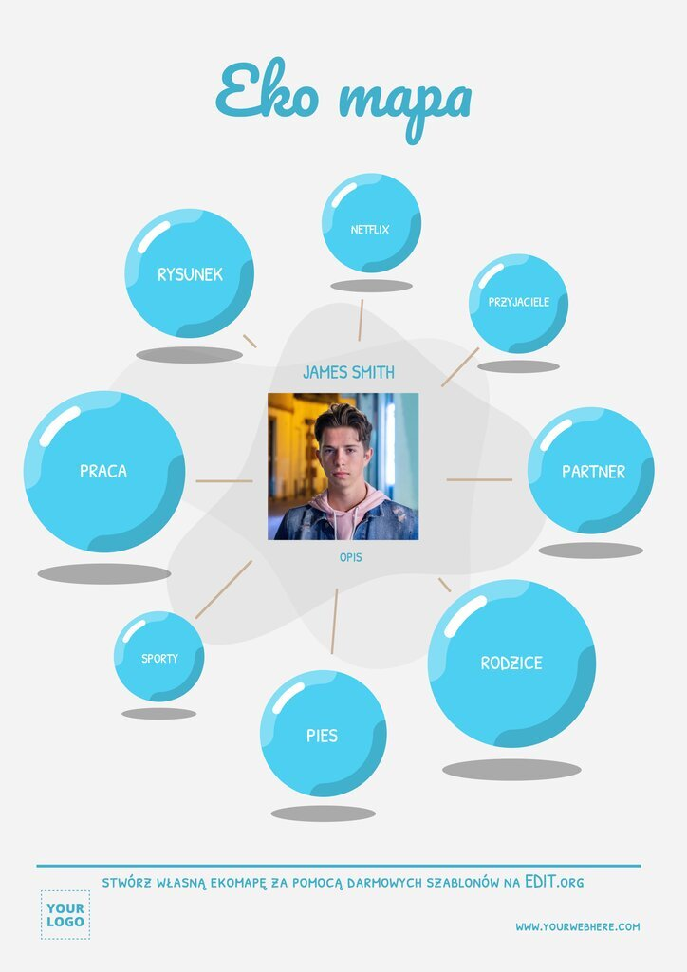
Ocena funkcjonalna dziecka, rodziny i środowiska.
Profil funkcjonalny dziecka.
Ocena zasobów rodziny.
Ekomapa.

Slide 21

Etapy konstruowania IPWWR:
Analiza wyników diagnozy oraz określenie obszarów wsparcia i priorytetów.
Określenie celów/ konceptualizacja.
Określenie warunków realizacji celów.
Zaplanowanie ewaluacji.

Slide 22
PROGRAM
-zasady, strategie/sposoby realizacji celów,
-osoby współrealizujące,
-miejsce i czas realizacji celów,
-ważne jest ustalenie tego co rodzina już robi, ewentualnie tego co może zrobić dla osiągnięcia celów planu wczesnego wspomagania rozwoju. najpierw powinna być analiza i zrozumienie pomysłów rodziny, a dopiero później ewentualne ich korygowanie albo proponowanie własnych strategii, które dopełnią działania rodziców podejmowane w sytuacjach naturalnych (Wczesna Interwencja. Praktyki rekomendowane, 2020).

Slide 23

Wczesne wykrycie zagrożenia niepełnosprawnością.
Wypracowanie modelu wsparcia międzysketorowego na rzecz
wsparcia dziecka i jego rodziny.
Testowanie narzędzi do diagnozy, badań przesiewowych.
Testowanie platformy.

Slide 24

Podziękowanie za pomoc, zrozumienie współpracę
-Wójtom i Burmistrzom za zaufanie i możliwość prowadzenia na ich terenach badań skriningowych oraz umożliwienie wypracowania modelu wsparcia,
- Paniom Dyrektor:PP 4 w Pyrzycach , PP3 w Pyrzycach w oraz ZSP w Okunicy,
-Pracownikom OPS w Pyrzycach, Bielicach, Przelewicach, Kozielicach i Lipianach.

Slide 25


